Slide 1
Reto #1:Gestor de Licenciamiento
José Alejandro Benítez Aragón Especialización Procesos de Desarrollo de Software Universidad de San Buenaventura 2020

Slide 2
Agenda
Interpretación del reto.
Estrategia de solución.
Demostración en vivo.
Tecnologías utilizadas.
Demo Azure DevOps CD/CI (Opcional).
Preguntas y respuestas.

Slide 3
Interpretación del reto
Sistema orientado a la gestión de las licencias de software y su configuración.
Permitir generar una licencia de software para un cliente o una instancia de su Sistema.
Cada licencia debe quedar asociada a un cliente.
Permite activar e inactivar la licencia para que las instalaciones puedan validar vía API Rest en línea si la licencia esta activa y permite trabajar.
Recibir los ítems de configuración del cliente mediante API Rest y guardarlos.
Mostrar los ítems de configuración recibidos para evaluar la alteración.
Lógica de negocio expuesta como una api.

Slide 4
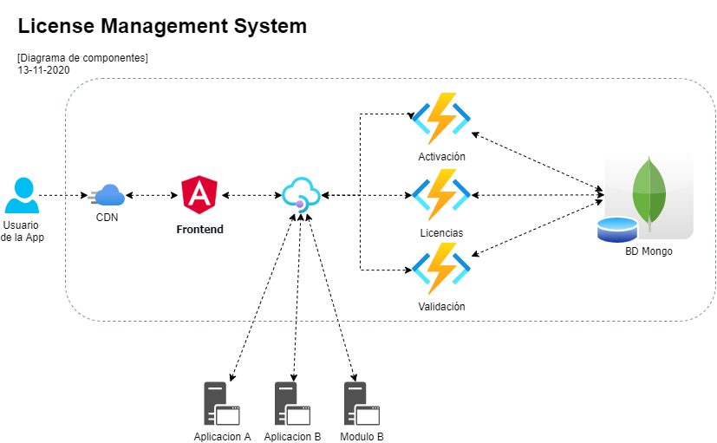
Estrategia de solución

Slide 5
Estrategia de solución
Se crean los códigos de activación para un producto, modulo, componente o funcionalidad. Los códigos de activación definen el tipo y duración de la licencia.
Se entrega el código de activación al cliente.
Se activa la licencia con el código de activación.
El sistema o software a licenciar debe implementar el consumo de la API para activar la licencia enviando parámetros de configuración.
El sistema o software que haga uso del sistema de validación de licencias debe consumir la API enviando el código de licencia y los parámetros usados para su activación. Este proceso comprueba si la licencia esta activa y es valida.
El sistema o software cliente debe interpretar la respuesta para desactivar su uso.

Slide 6
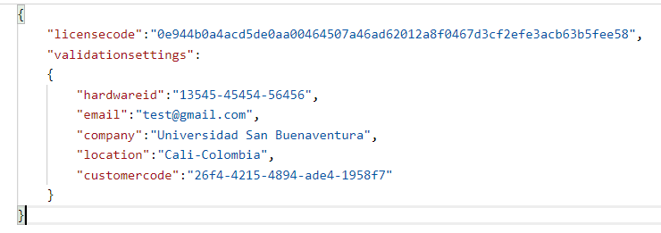
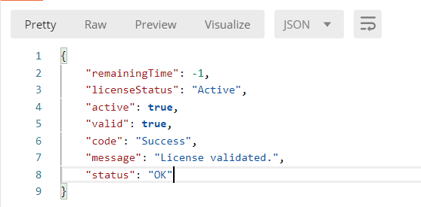
Ejemplos de algunas requests y responses de la API
<< Request
Response >>

Slide 7
DEMO

Slide 8




Tecnologías utilizadas
Azure Functions como estrategia de microservicios.
Angular como framework de desarrollo frontend.
MongoDB como motor de base de datos noSQL.
Azure Api Management.
Bootstrap como framework de estilos graficos.
Lenguajes utilizados: C# (Net Core 3.1), TypeScript (JS).
Git sobre GitHub.

Slide 9
Preguntas y respuestas
https://github.com/alejoxpi/license-management
Gracias!

